Slide 1
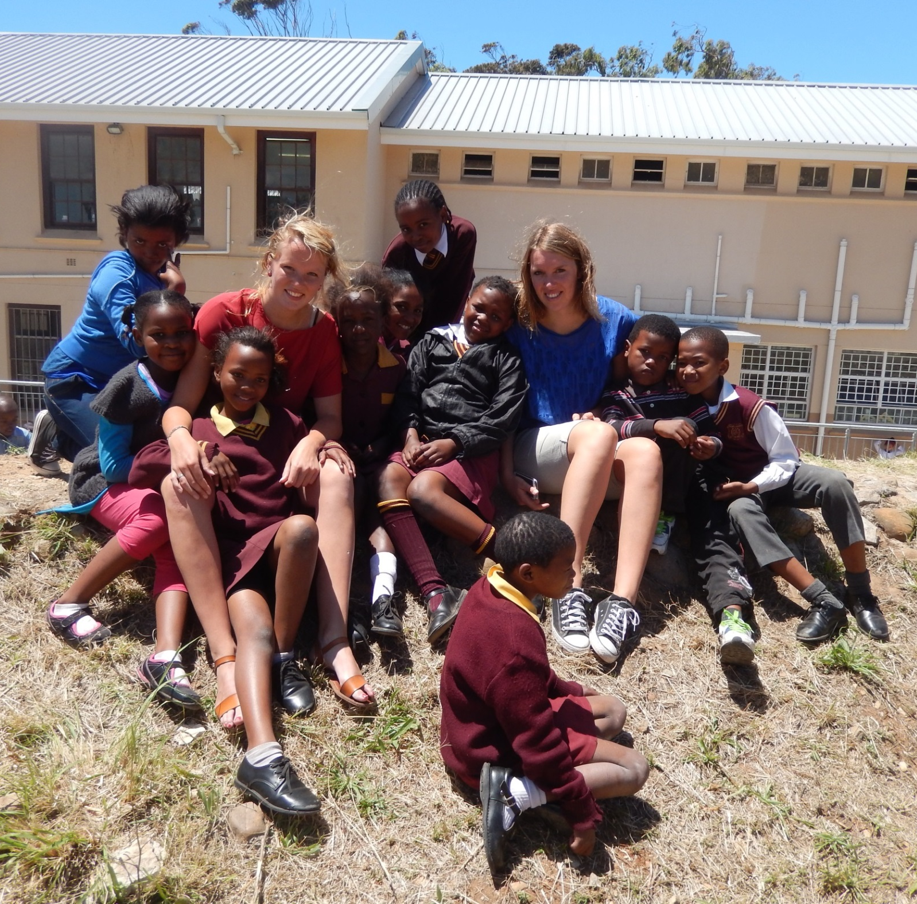
Zuid - Afrika
2014/2015
Karin & Boukje

Slide 2
Wat weet u van Zuid-Afrika?!
3 quizvragen om uw kennis te testen!

Slide 3
1. Welke dieren vallen onder de big 5?
A) Nijlpaard, leeuw, luipaard, neushoorn, giraffe
B) Nijlpaard, leeuw, krokodil, olifant, buffel
C) Neushoorn, olifant, leeuw, luipaard, buffel
D) Neushoorn, olifant, leeuw, luipaard, nijlpaard

Slide 4
2. Hoe wordt een barbeque genoemd in het Afrikaans?
A) Barbiekjoe
B) Roosterbakkie
C) Grill
D) Braai

Slide 5
3. Hoeveel officiële talen kent Zuid-Afrika?
1
5
11
21

Slide 6
Antwoorden
1: C) Neushoorn, olifant, leeuw, luipaard, buffe
2: D) Braai
3: C) 11

Slide 7
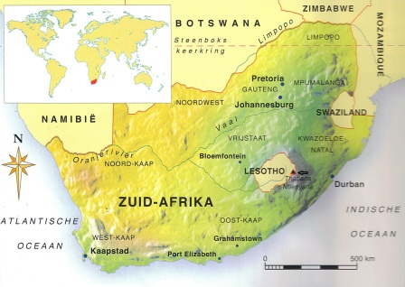

Slide 8
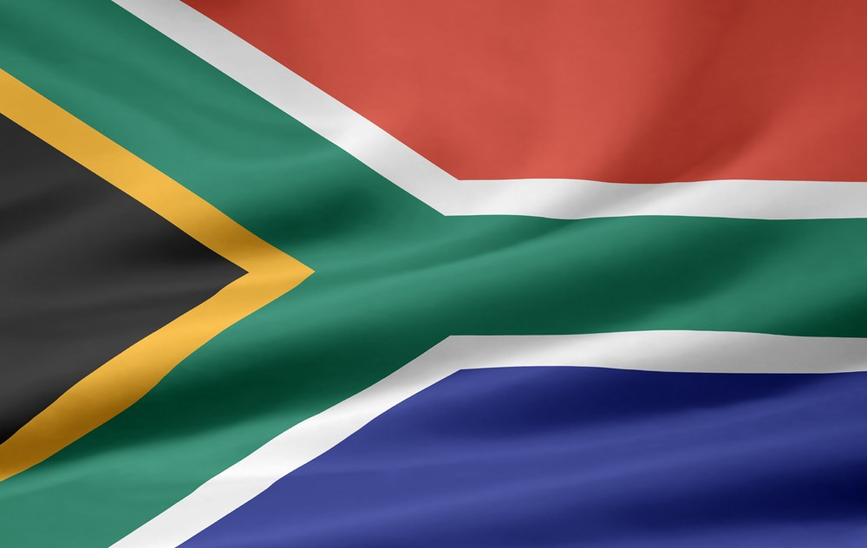

2 maanden vrijwilligerswerk, 1 maand rondreizen
Ready4life
Eerste maand Nicoletta
Tweede maand vrijwilligershuis

Slide 9
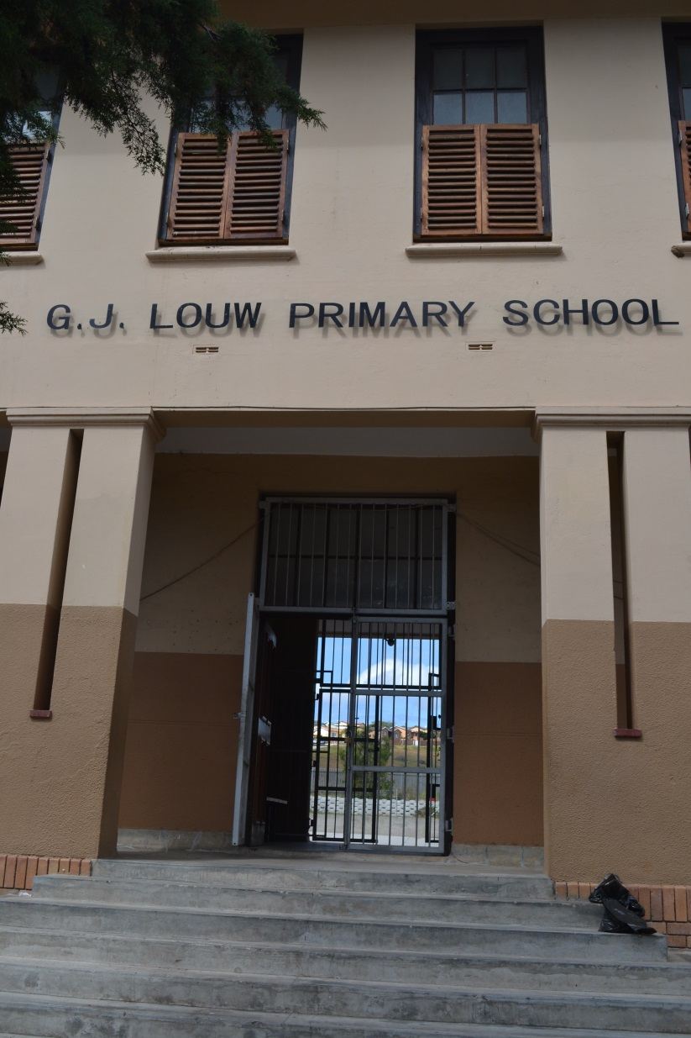
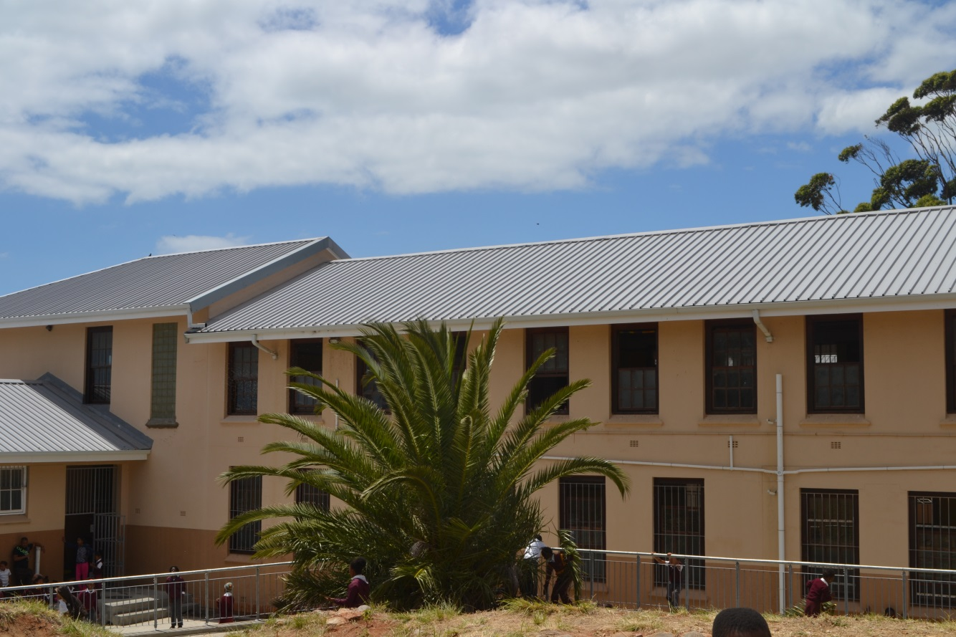
De school

Slide 10
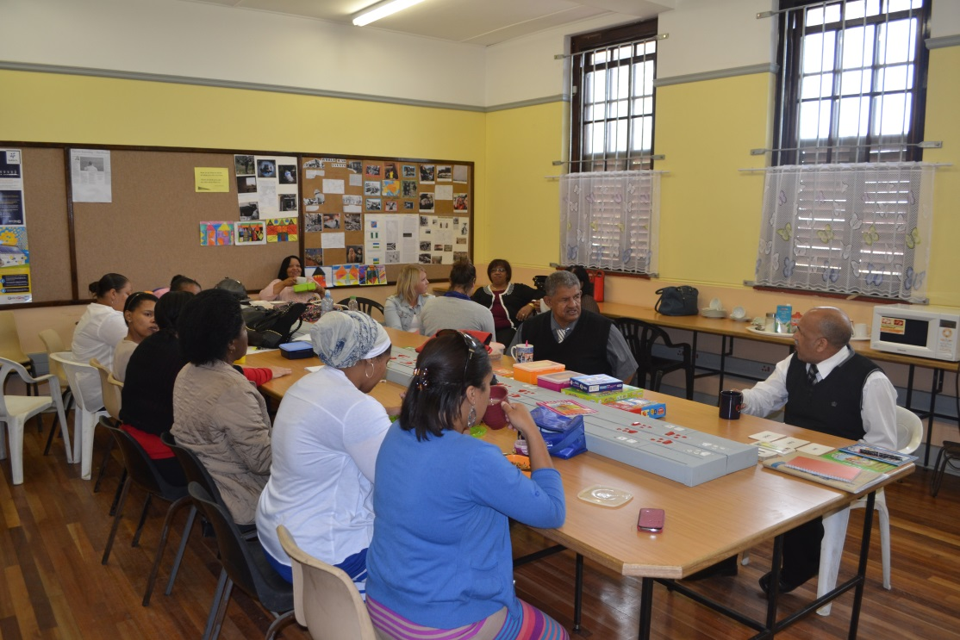
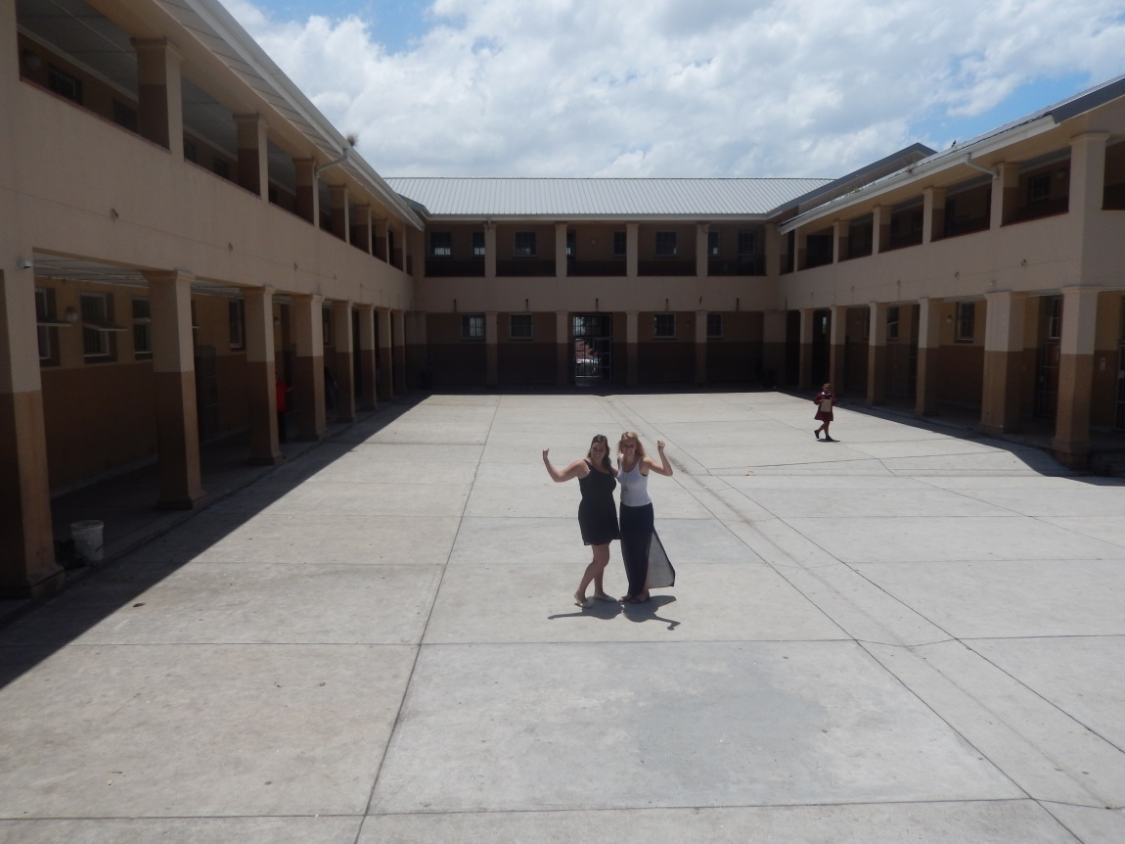
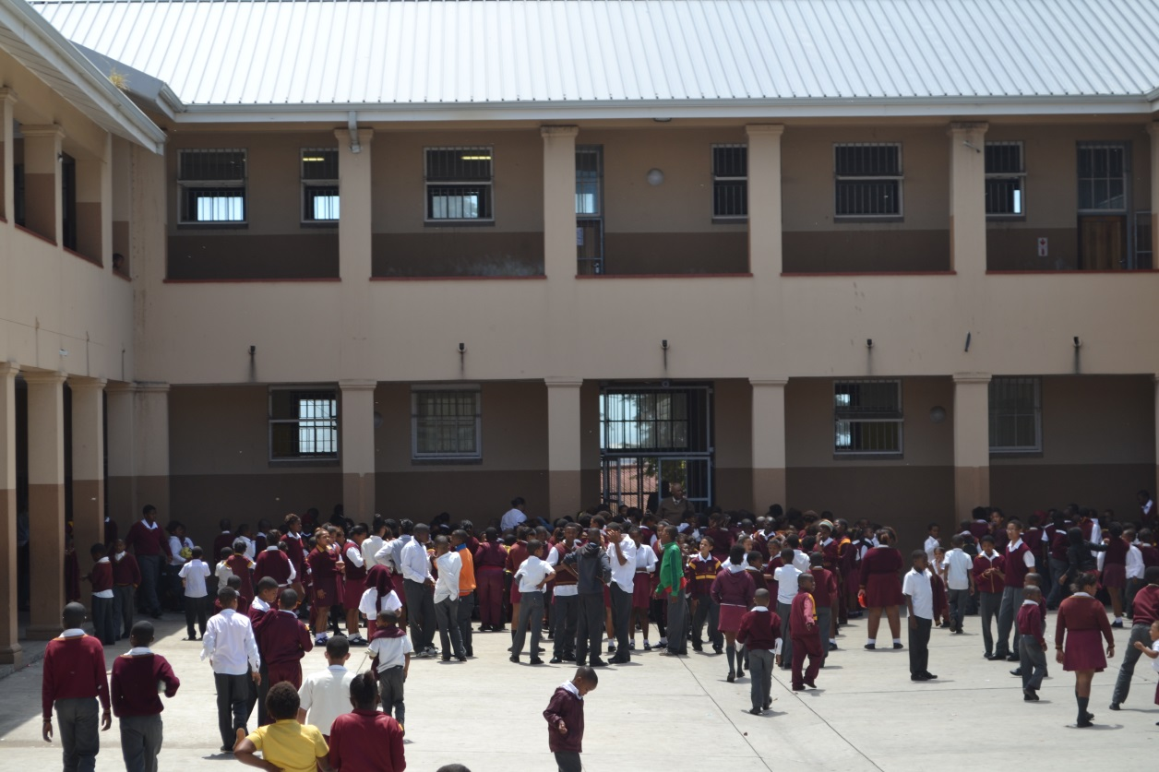
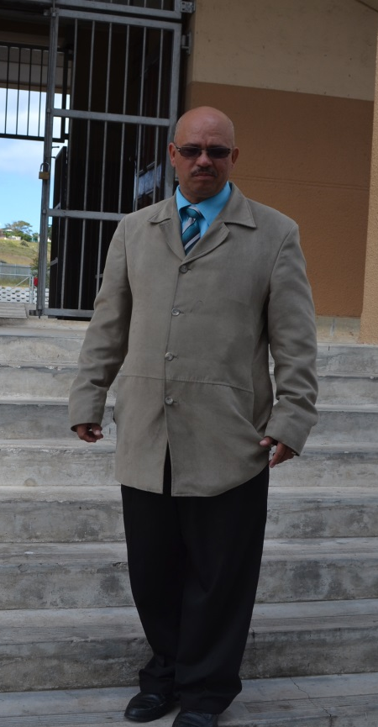

Slide 11
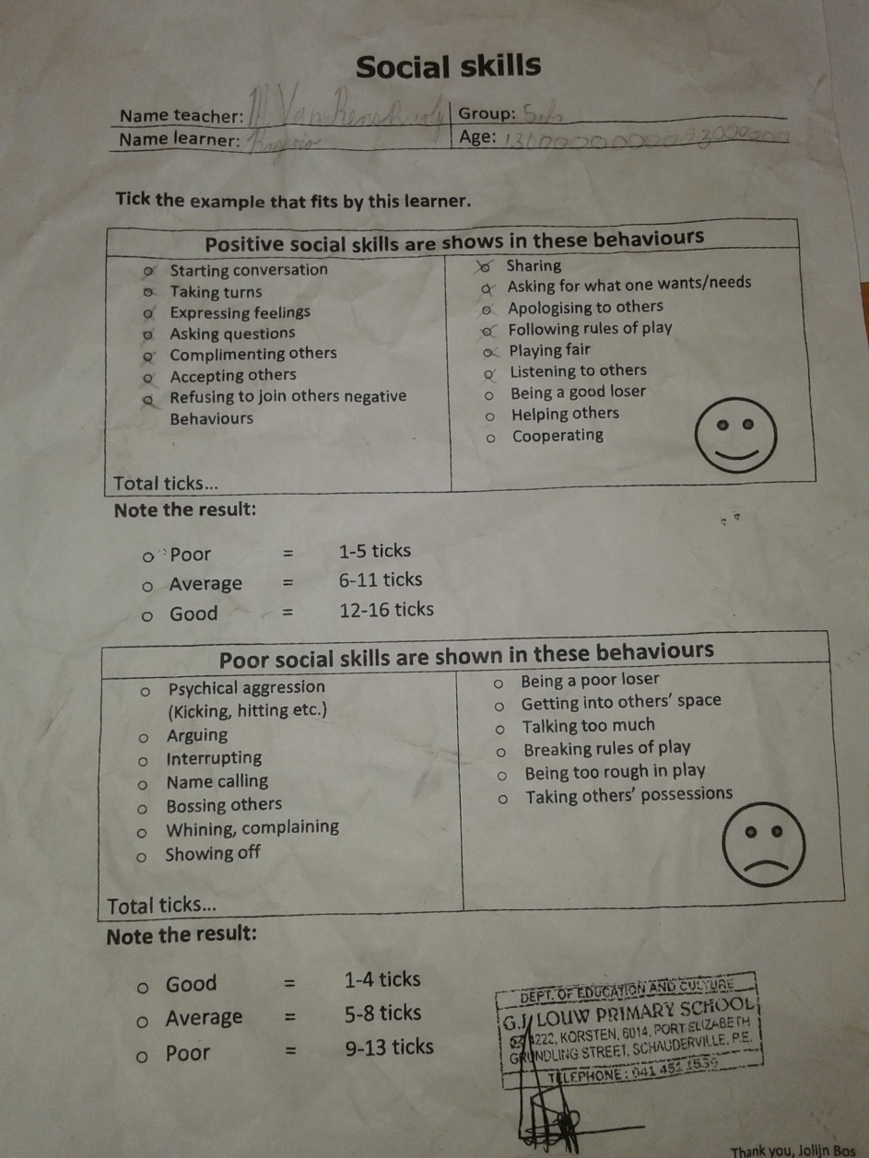
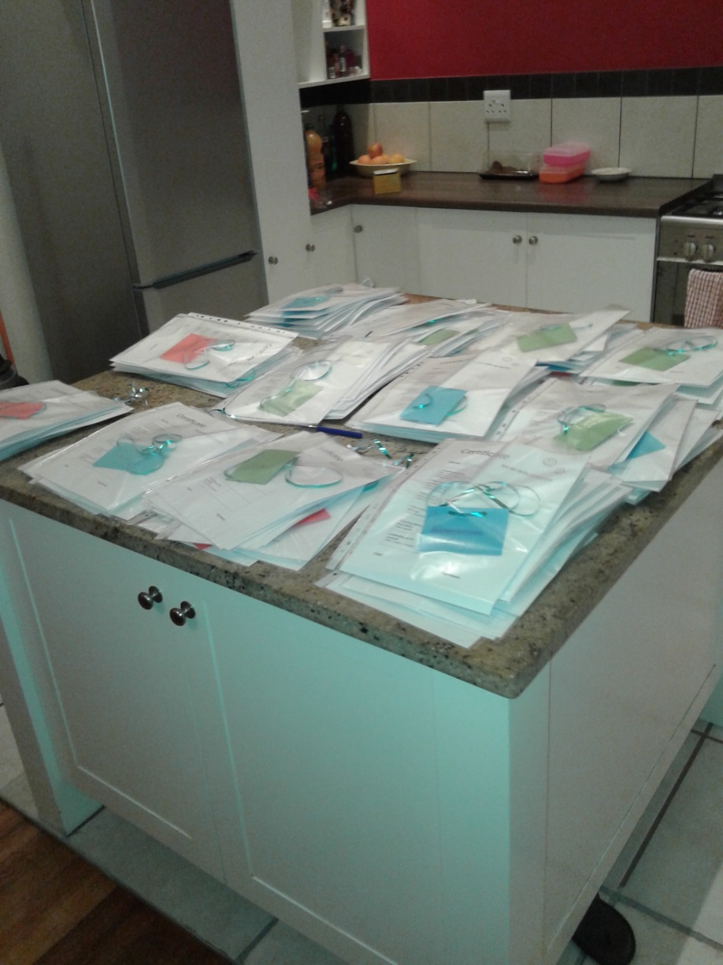
Social skills program

Slide 12
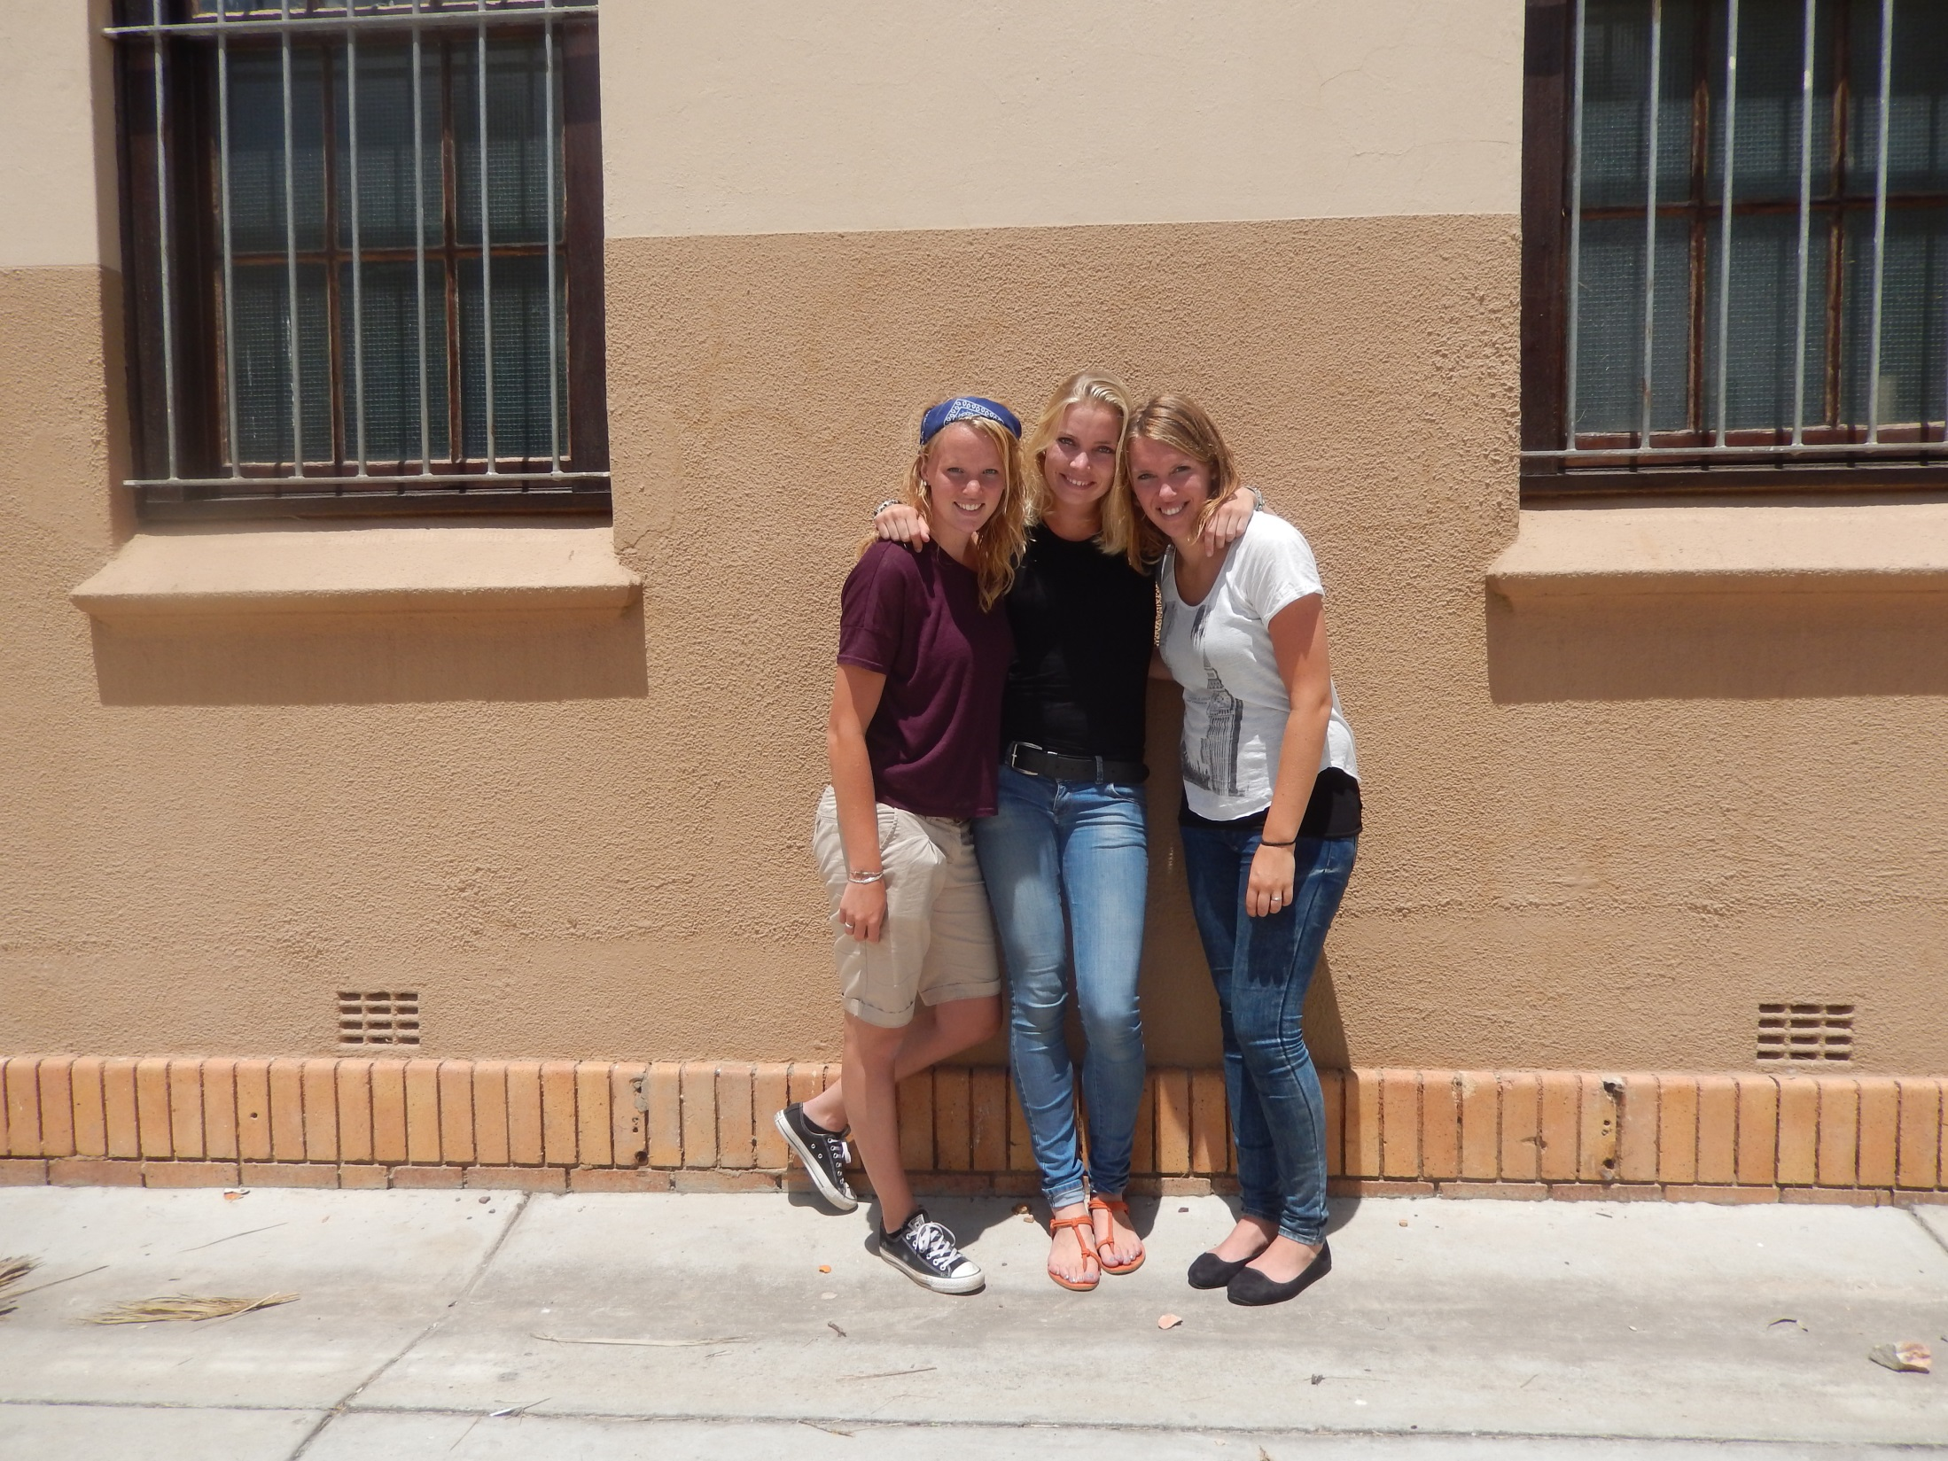

Slide 13
Totaal 225 kinderen
Groepjes van 5
8.30-13 uur → elke dag vier groepjes
6 onderwerpen: 1) communicating
2) Non verbal communicating
3) Being part of a group
4) Expressing your feelings
5) Carring about yourself and others
6) Standing up for yourself

Slide 14
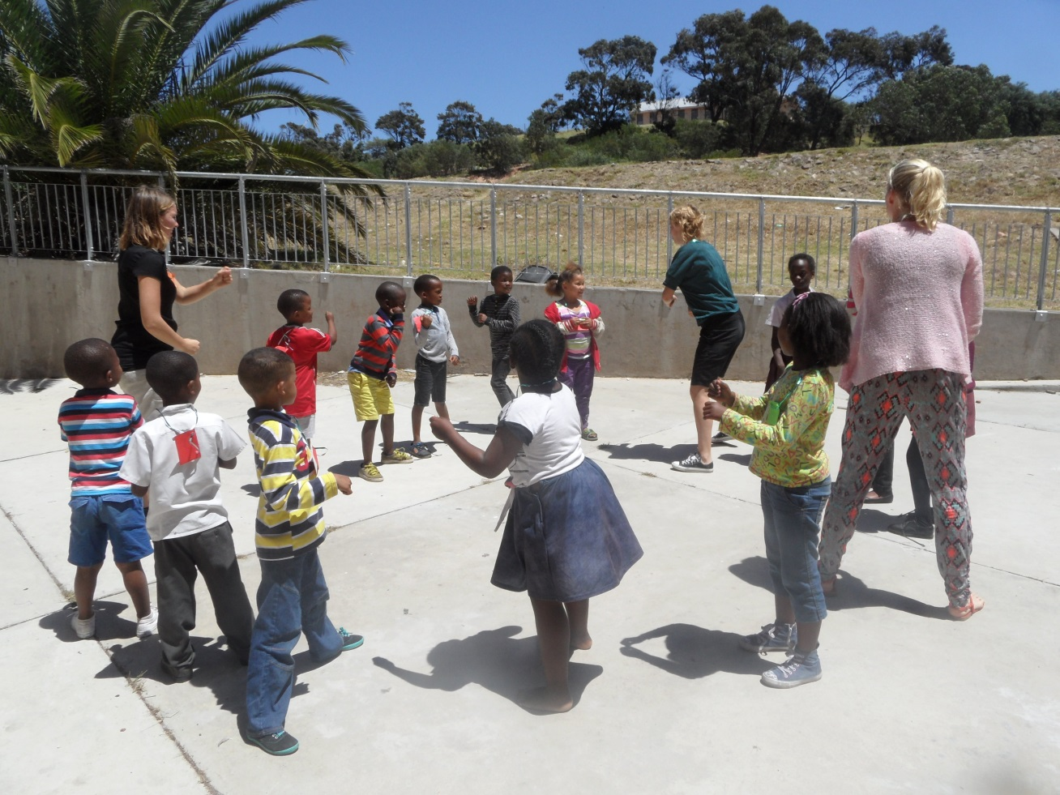
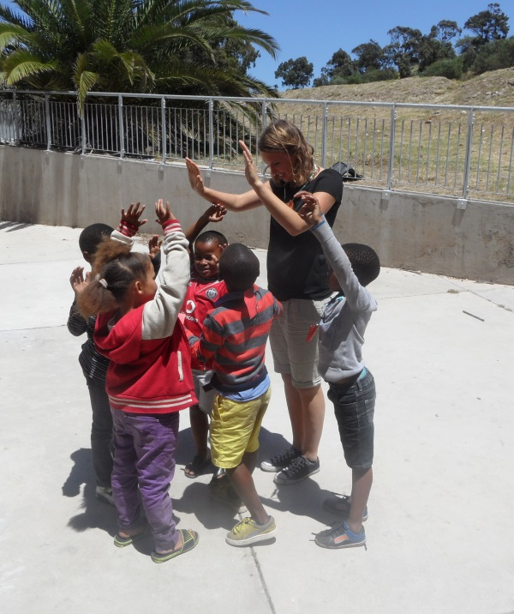
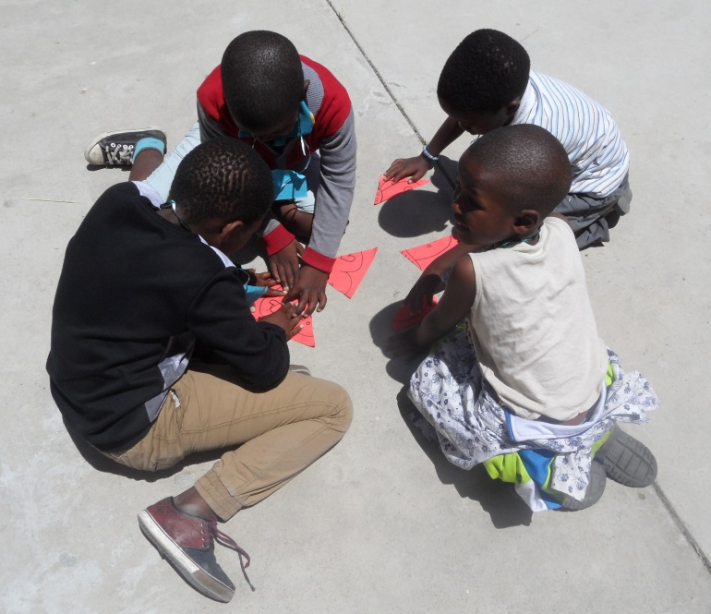

Slide 15
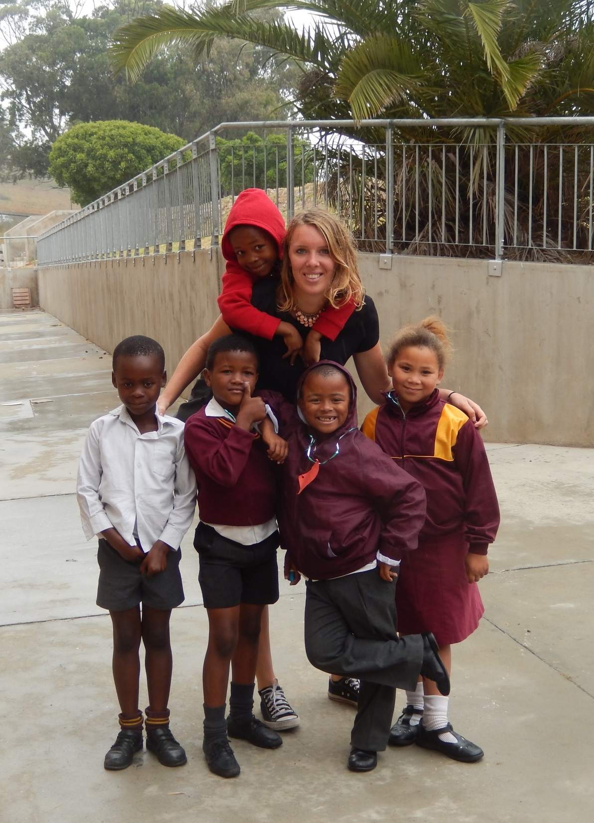

Slide 16
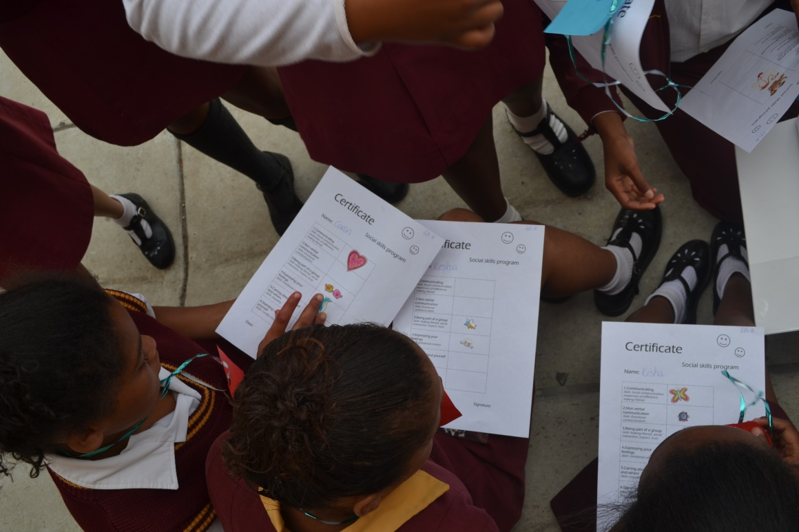
Na elke bijeenkomst krijgen de kinderen een sticker
Na zes bijeenkomsten een vol certificaat en dus…

Slide 17
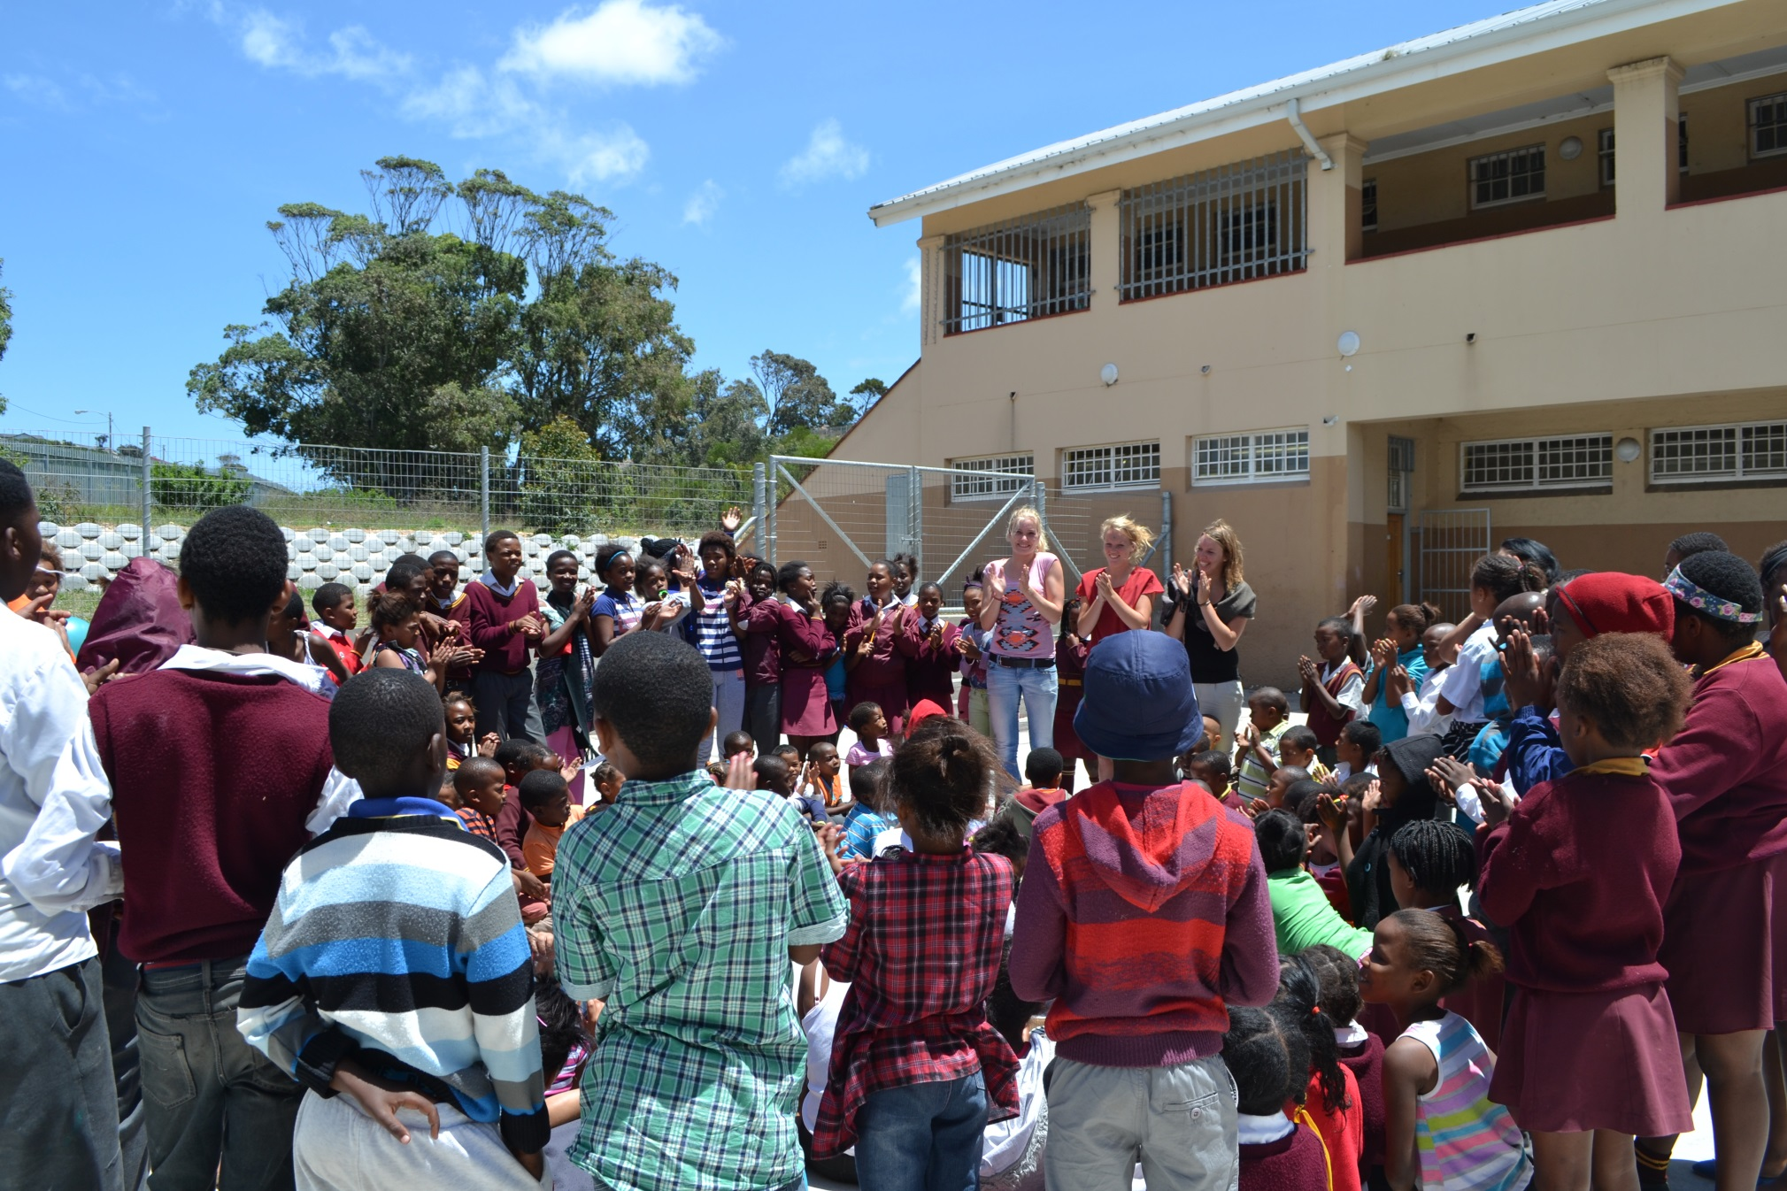
Uitreiking van de certificaten

Slide 18
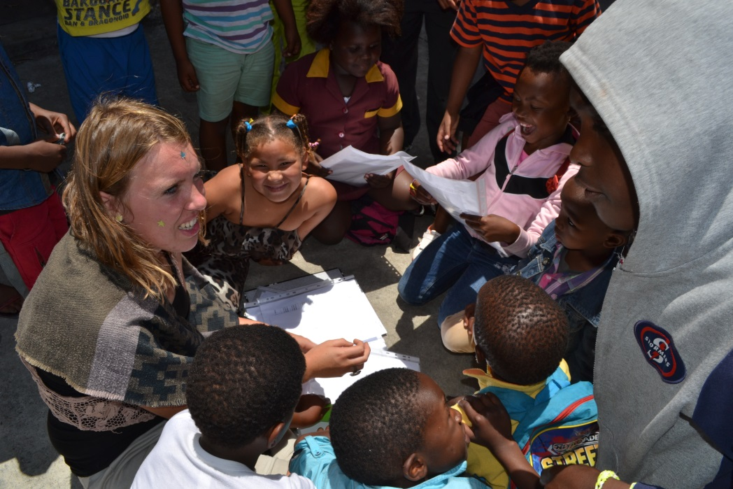
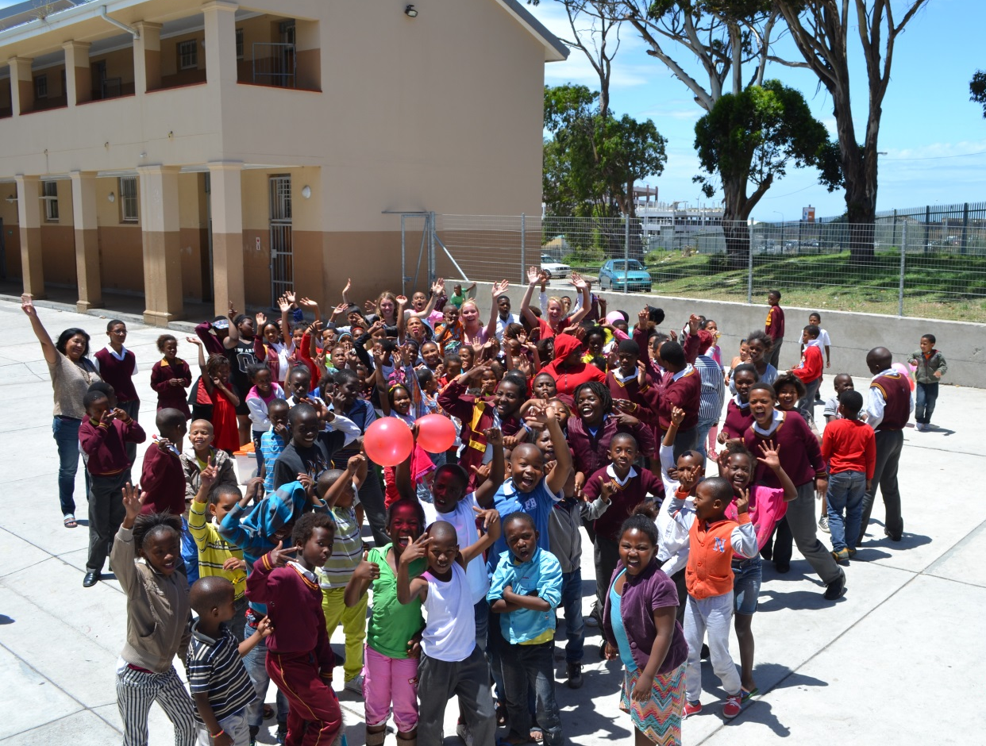
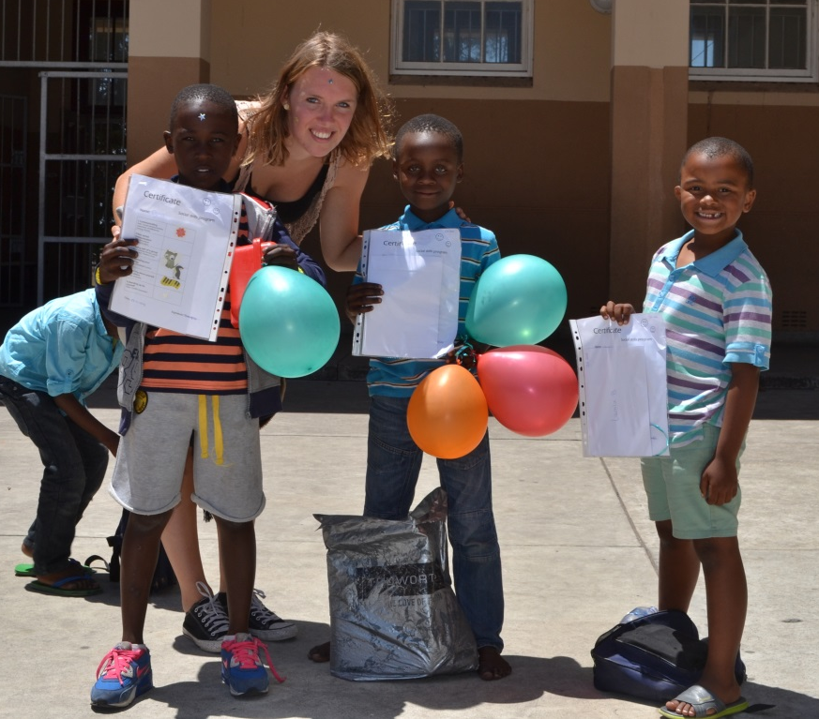

Slide 19
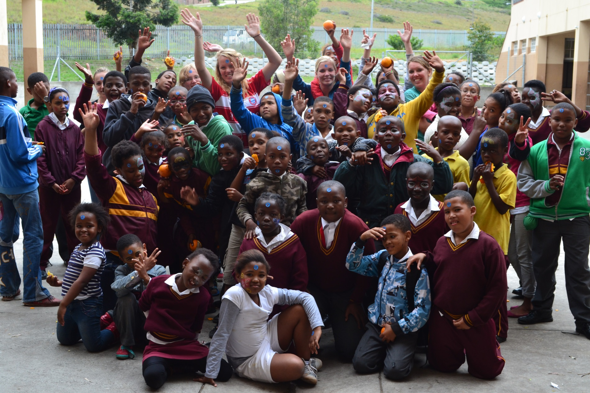
Sportdagen

Slide 20
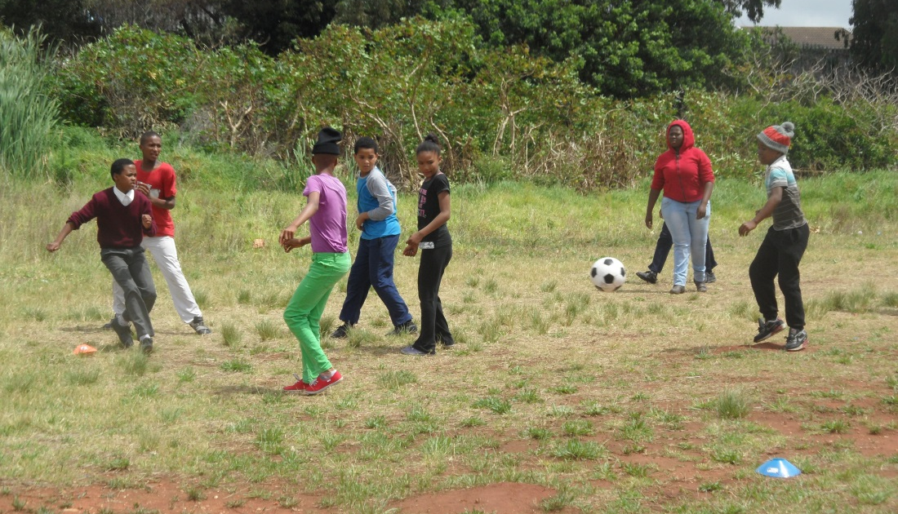
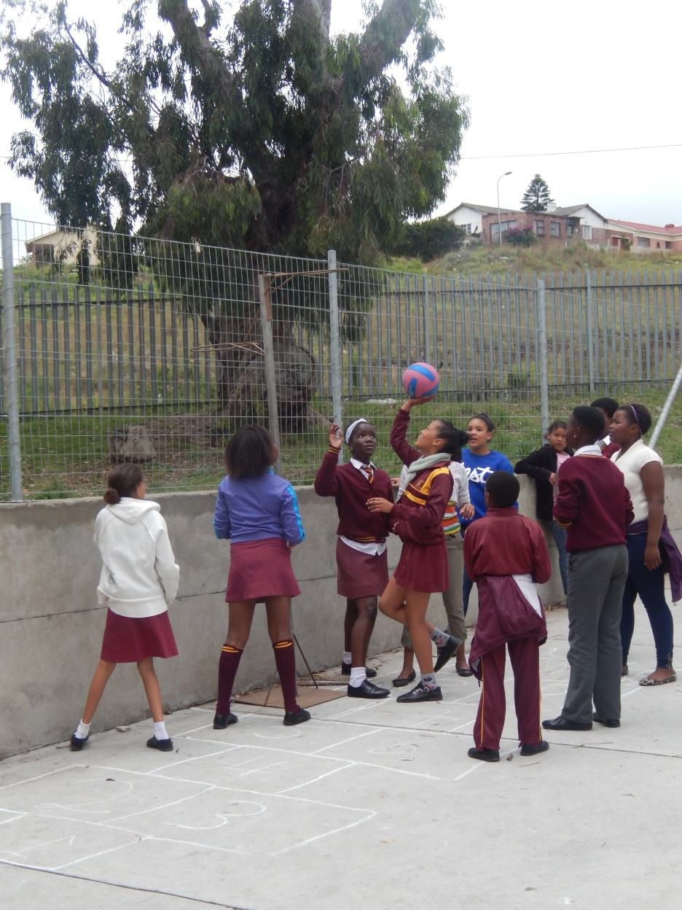
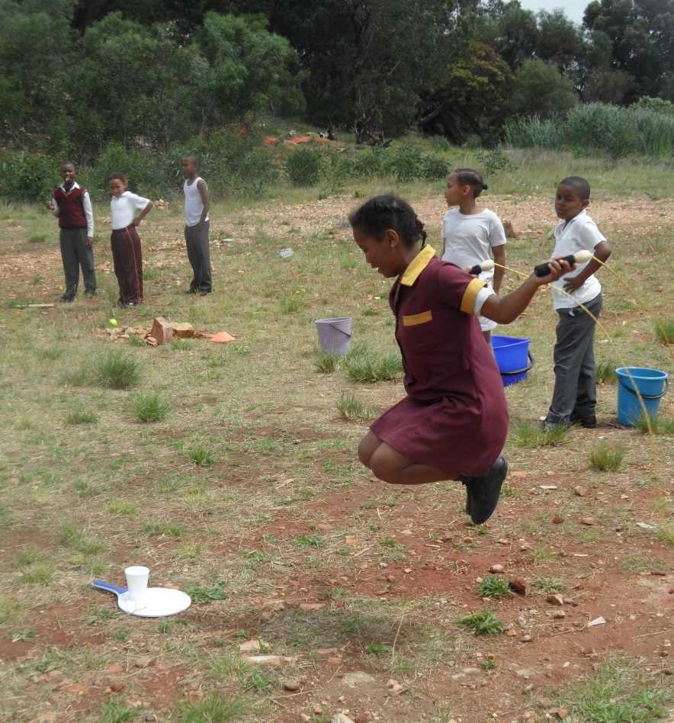
Voetbal, netbal, estafette, spelletjes, dansen & schminken
Voetbal

Slide 21
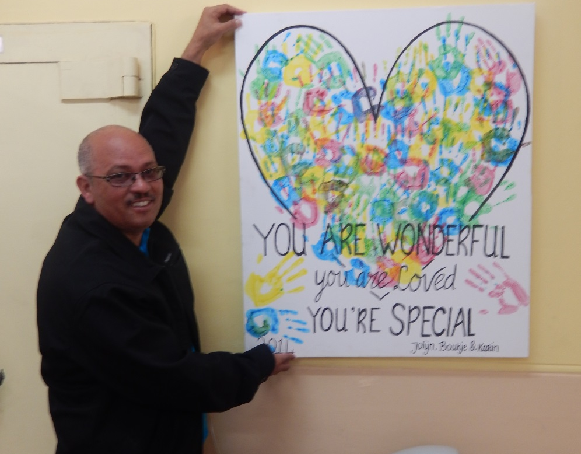
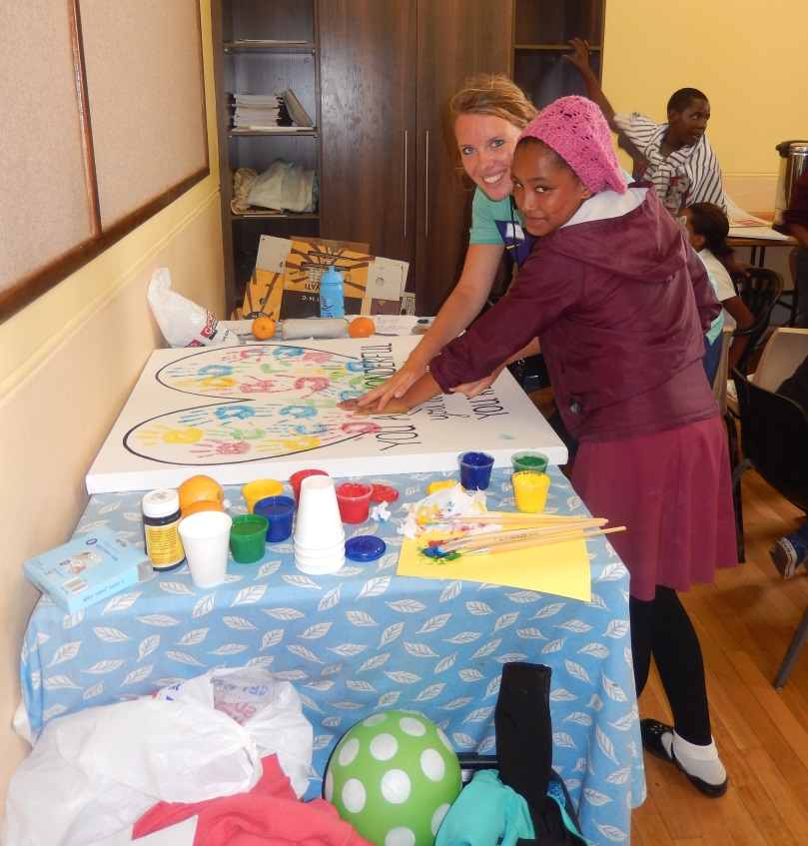
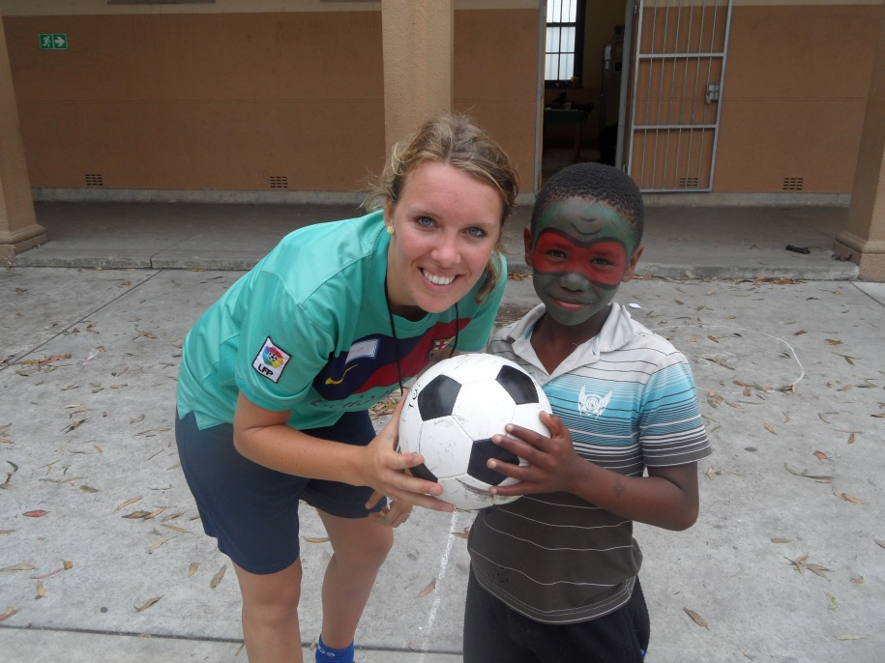

Slide 22
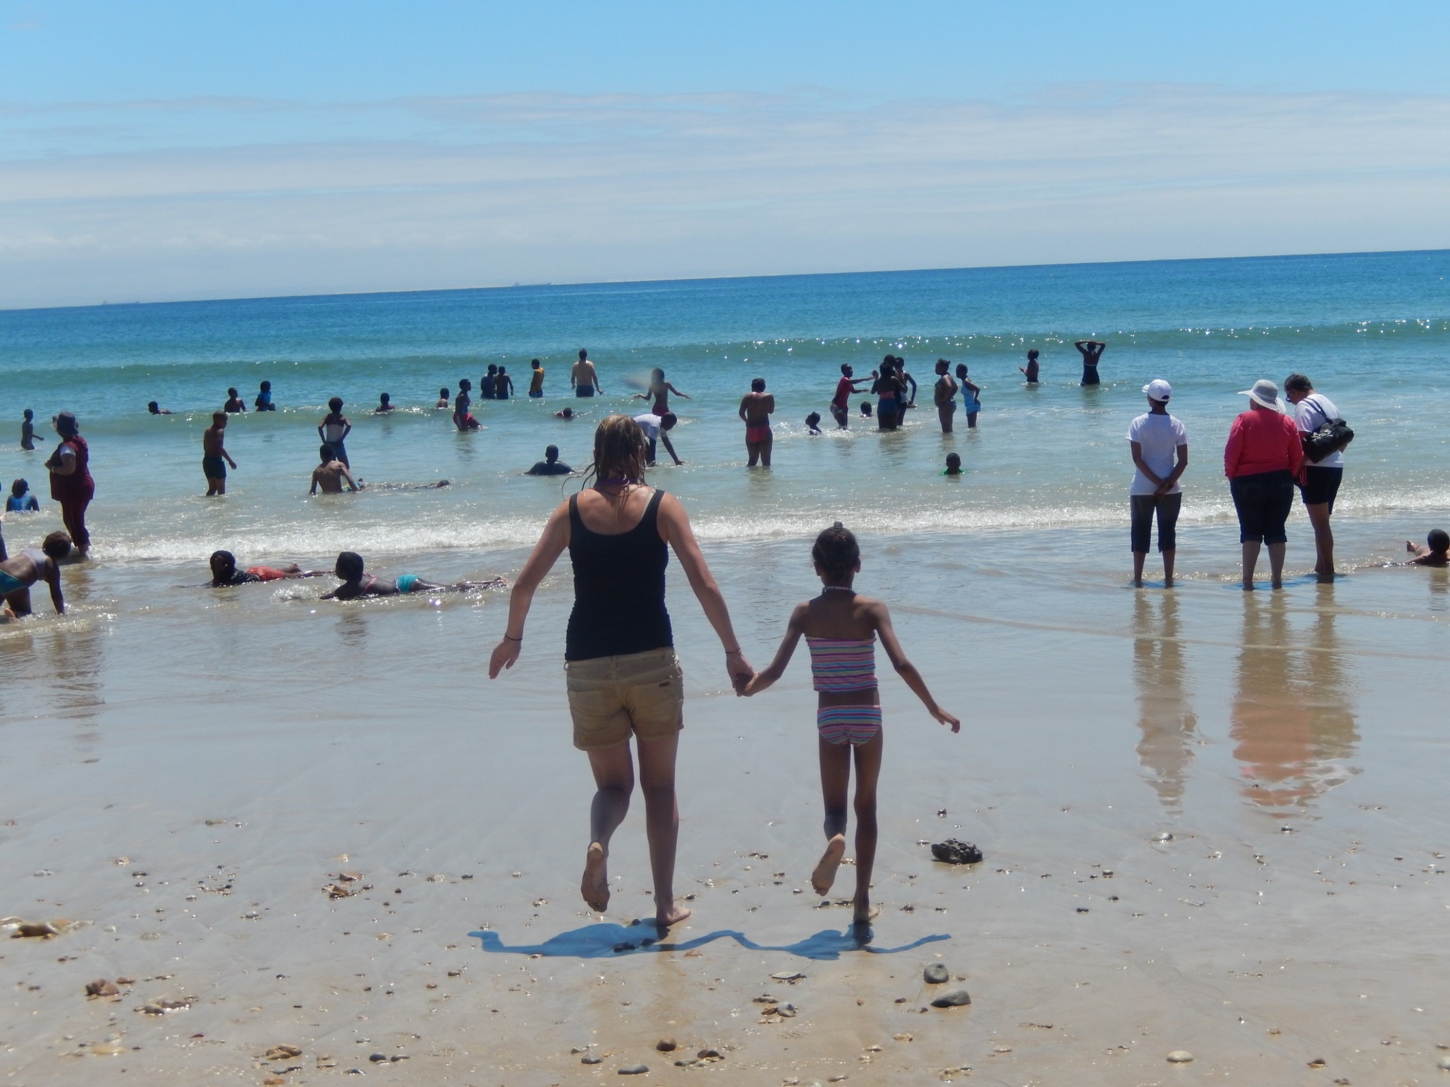
Beach walk
Onze laatste dag…

Slide 23
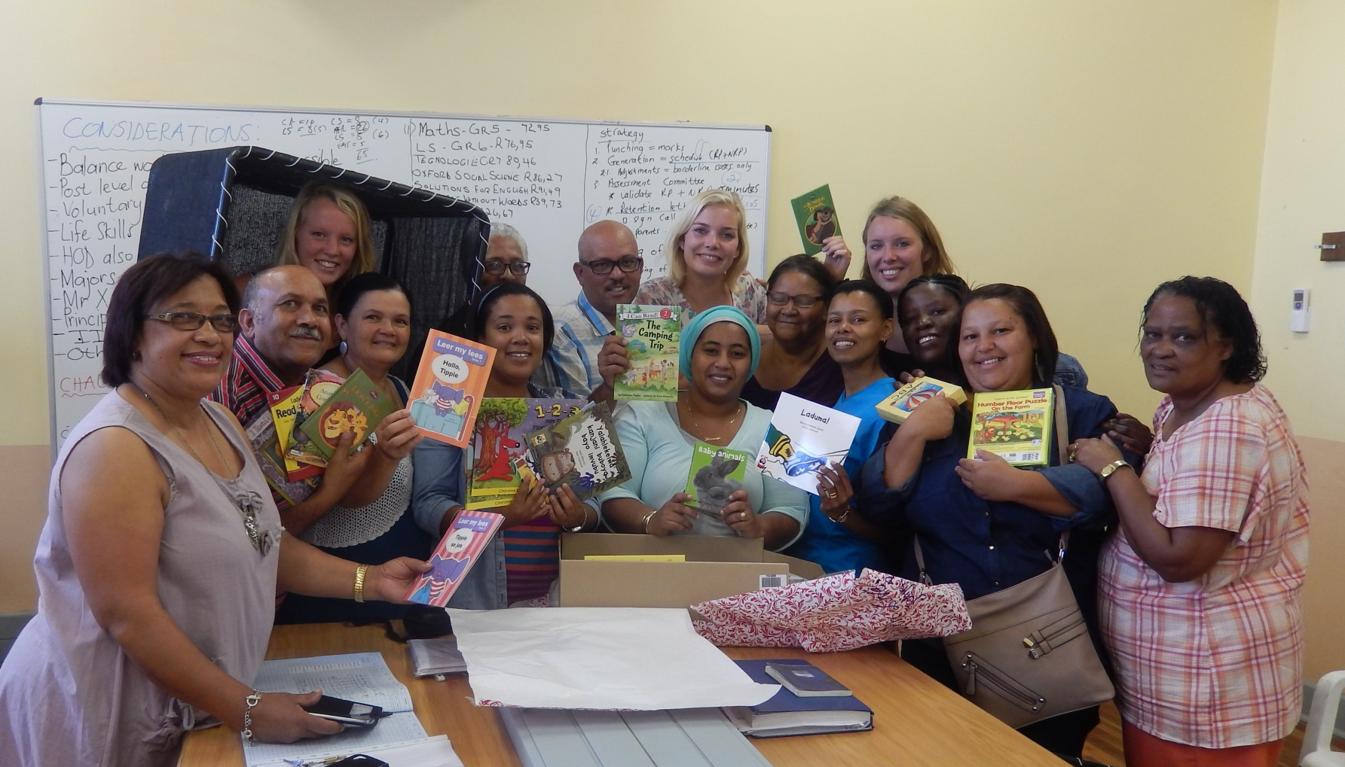
Afscheidscadeau voor de school

Slide 24
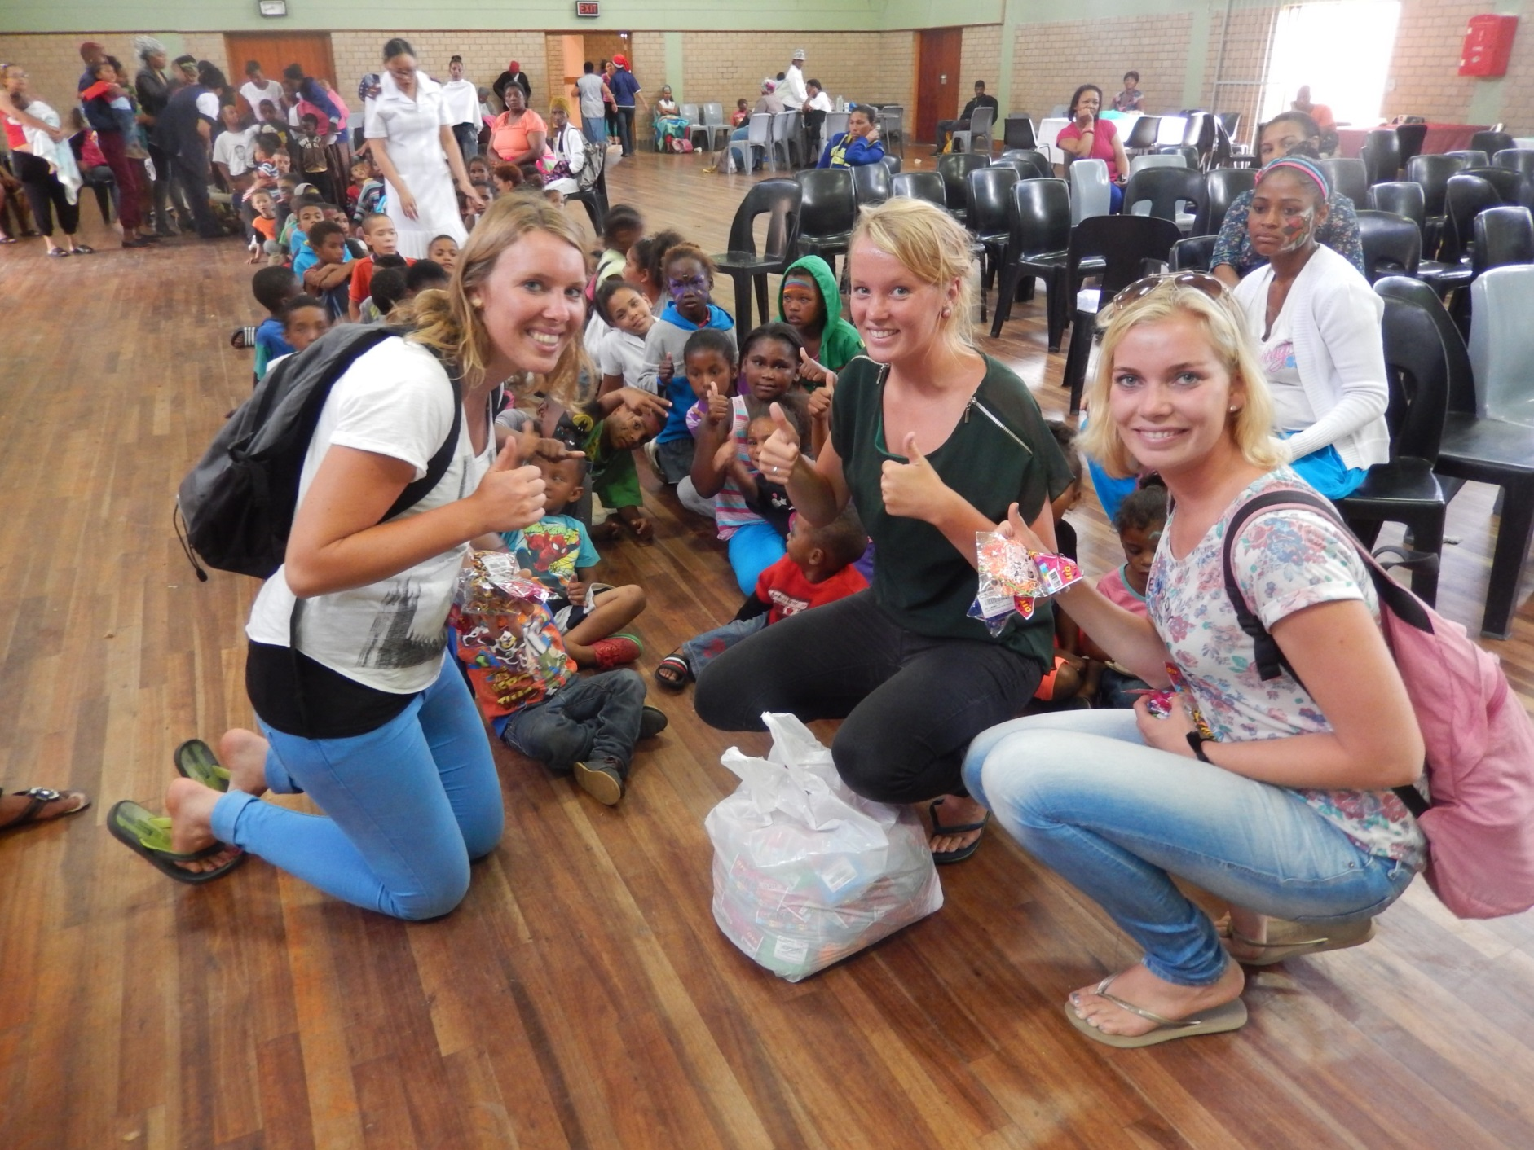
Kerstviering kinderen HIV

Slide 25
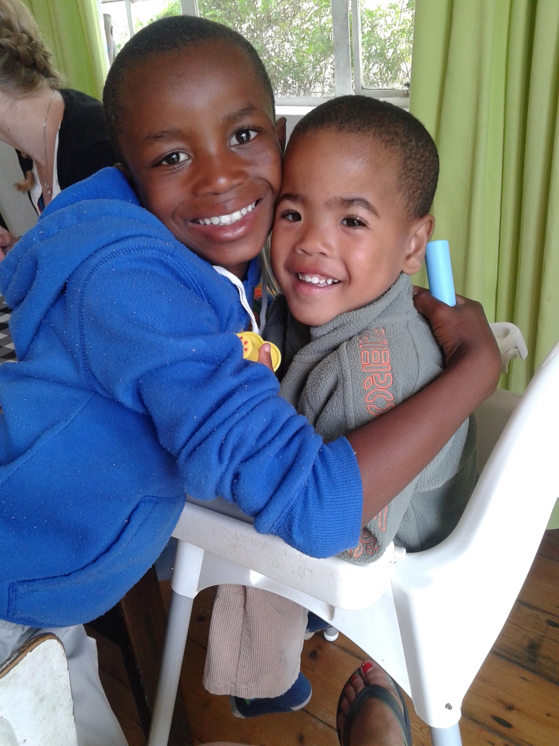
Zanethemba
Een dagje meegelopen in een kindertehuis

Slide 26
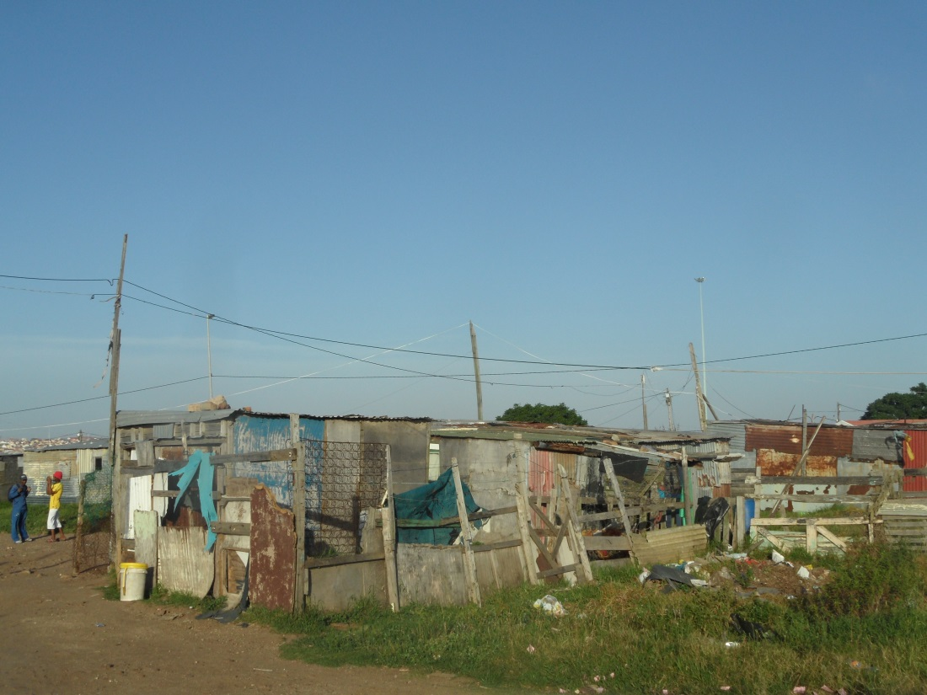
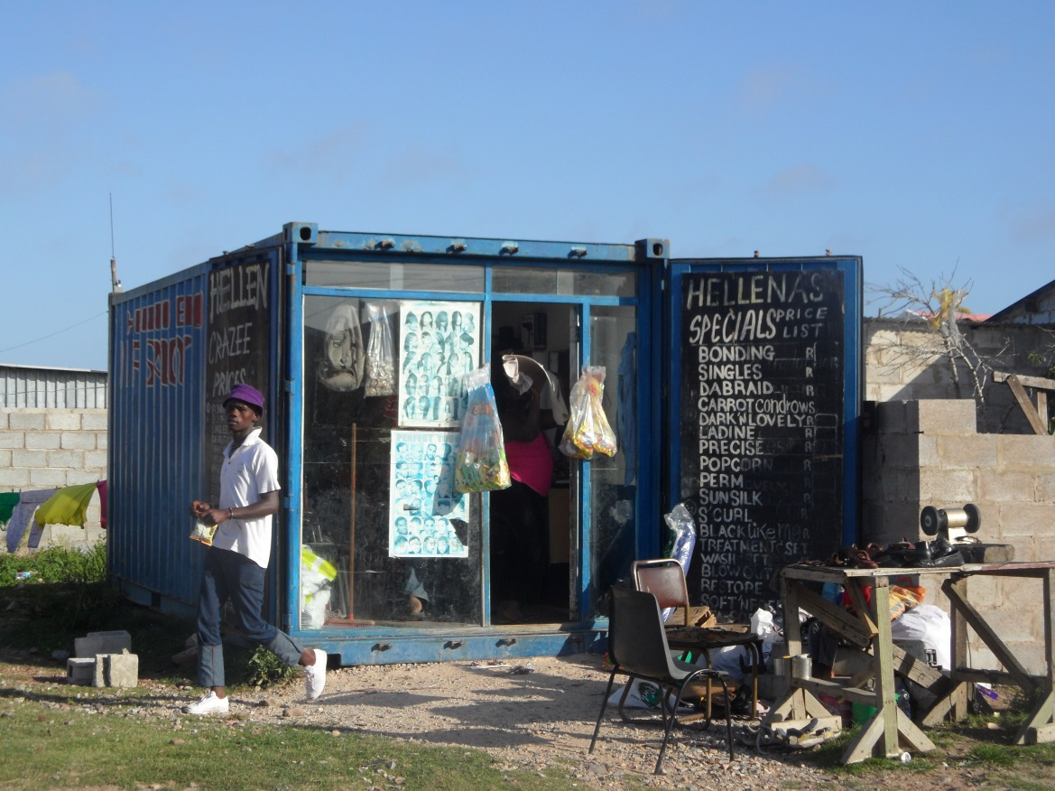
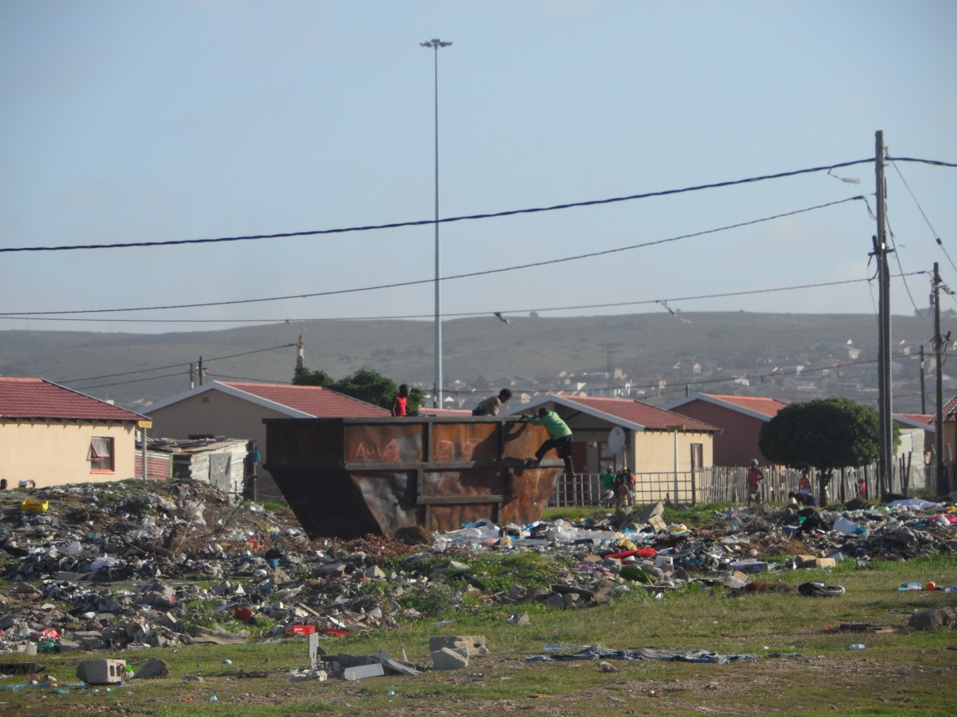
Township

Slide 27
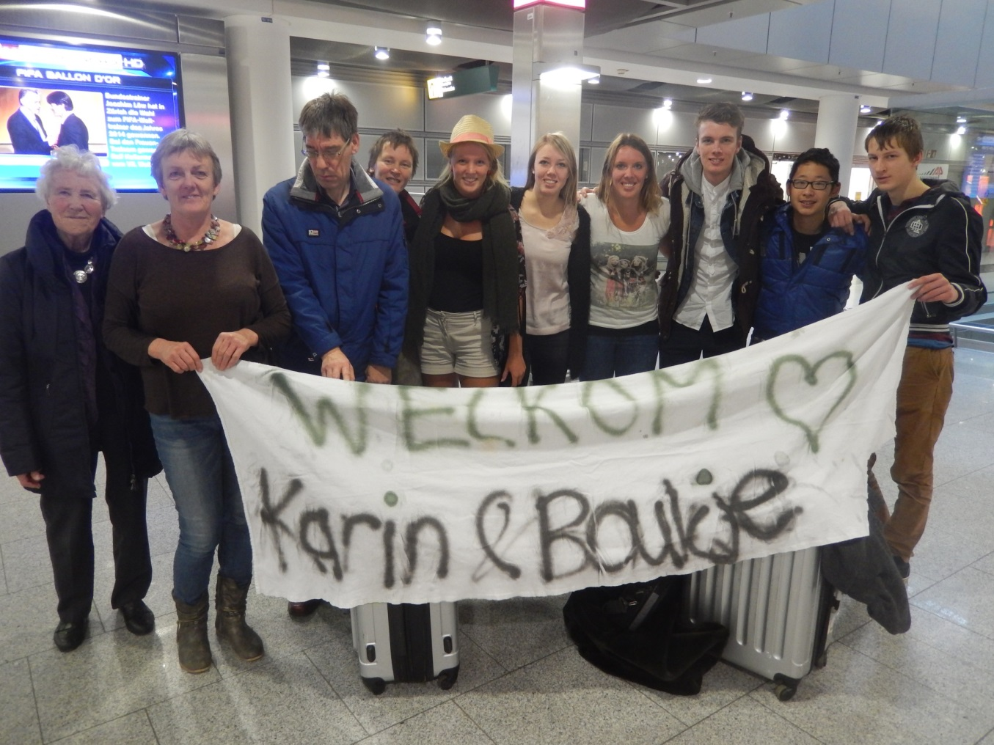
Bedankt voor uw aandacht!
Zijn er nog vragen?

